Slide 1
密钥管理
《现代密码学》第九讲

Slide 2
上章内容回顾
数字签名的基本概念
一般数字签名算法
  RSA数字签名技术
  DSA数字签名技术
  基于离散对数的数字签名
  椭圆曲线数字签名
加密认证方式

Slide 3
本章主要内容
密钥管理简介
密钥分配
密钥协商
PKI及数字证书简介

Slide 4
本章主要内容
密钥管理简介
密钥分配
密钥协商
PKI及数字证书简介

Slide 5
密钥管理简介
柯克霍夫斯原则(Kerckhoffs' Principle)
即使密码系统的任何细节已为人悉知，只要密钥未泄漏，它也应是安全的(19世纪).
密钥安全：三分技术，七分管理
密钥管理就是在授权各方之间实现密钥关系的建立和维护的一整套技术和程序。
在一定的安全策略指导下完成密钥从产生到最终销毁的整个过程，包括密钥的生成、建立（分配和协商）、存储、使用、备份/恢复、撤销、更新、存档和销毁等.

Slide 6
密钥管理简介
密钥生成
密钥生成是密钥生命周期的基础阶段：
1)密钥的生成一般首先通过密钥生成器借助于某种噪声源产生具有较好统计分析特性的序列，以保障生成密钥的随机性和不可预测性，然后再对这些序列进行各种随机性检验以确保其具有较好的密码特性。
2)用户可以自己生成所需的密钥，也可以从可信中心或密钥管理中心申请，密钥长度要适中。
3)不同的密码体制，其密钥的具体生成方法一般是不相同的，与相应的密码体制或标准相联系。

Slide 7
密钥管理简介
密钥建立
密钥的建立就是使密钥安全（完整、保密）到达密钥使用的各实体对象，通常分为密钥分配和密钥协商。

Slide 8
密钥管理简介
密钥存储
密钥的安全存储是针对静态密钥的保护，通常有两种方法：
基于口令的软保护；
文件形式或利用确定算法来生成密钥。
基于硬件的物理保护；
存入专门密码装置中（存储型、智能型）。

Slide 9
密钥管理简介
密钥使用
利用密钥进行正常的密码操作，如加密、解密、签名等，通常情况下，密钥在有效期之内都可以使用。
应注意使用环境对密钥的安全性的影响。

Slide 10
密钥管理简介
密钥备份：指密钥处于使用状态时的短期存储，为密钥的恢复提供密钥源，要求安全方式存储密钥，防止密钥泄露。
密钥恢复：从备份或存档中获取密钥的过程称为密钥恢复。若密钥丧失但未被泄露，就可以用安全方式从密钥备份中恢复。

Slide 11
密钥管理简介
密钥撤销：若密钥丢失或在密钥过期之前，需要将它从正常使用的集合中删除。
密钥更新：在密钥有效期快结束时，如果需要继续使用相应密码体制，为保证密钥的安全性，该密钥需要由一个新的密钥来取代，这就是密钥更新。密钥更新可以通过再生密钥取代原有密钥的方式来实现。

Slide 12
密钥管理简介
密钥存档：当密钥不再正常时，需要对其进行存档，以便在某种情况下特别需要时（如解决争议）能够对其进行检索。存档是指对过了有效期的密钥进行长期的离线保存，密钥的后运行阶段工作.
密钥销毁：对于不再需要使用的密钥，要将其所有复本销毁，而不能再出现。

Slide 13
密钥管理简介
生命周期
使用前状态：密钥不能用于正常的密码操作。
使用状态：密钥是可用的，并处于正常使用中。
使用后状态：密钥不再正常使用，但为了某种目的对其进行离线访问是可行。
过期状态：密钥不再使用，所有密钥记录被删除。

Slide 14
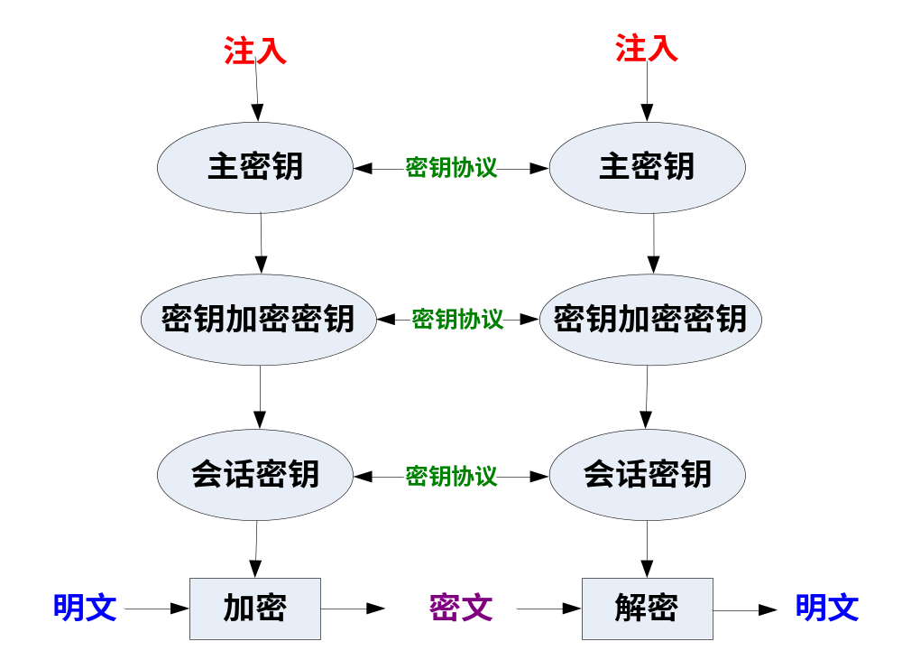
密钥管理简介
密钥分层管理示例

Slide 15
密钥管理简介
会话密钥（Session Key）
在一次通信或数据交换中，用户之间所使用的密钥，是由通信用户之间进行协商得到的。它一般是动态地、仅在需要进行会话数据加密时产生，并在使用完毕后立即进行清除掉的，也称为数据加密密钥(Data Encrypting Key)。
密钥加密密钥（Key Encrypting Key）
一般是用来对传输的会话密钥进行加密时采用的密钥，又称为二级密钥(Secondary Key)。密钥加密密钥所保护的对象是实际用来保护通信或文件数据的会话密钥。
主密钥（Master Key）
对应于层次化密钥结构中的最高层次，它是对密钥加密密钥进行加密的密钥，主密钥应受到严格的保护。

Slide 16
本章主要内容
密钥管理简介
密钥分配
密钥协商
PKI及数字证书简介
秘密共享
密钥托管

Slide 17
密钥分配
1）无密钥分配
假设A希望传递密钥K给B
  随机选取素数P>K，选取Z_{P}*中随机数a，计算Kª，将(Kª, P)发送给B；
  B收到A发送的信息后，选取Z_{P}*中随机数b，计算(Kª)^{b}，将((Kª)^{b})发送给A；
  A收到B发送的信息后，计算((Kª)^{b})^{a^{-1}}=K^{b} ，将K^{b}发送给B;
  B收到A发送的信息后，计算(K^{b})^{b^{-1}}=K；

Slide 18




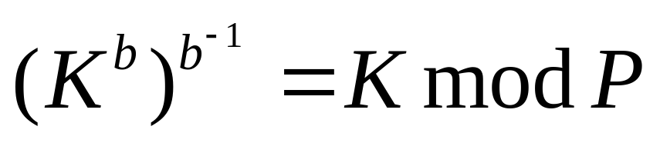

密钥分配
A
B
K^{a，}P
K^{ab}
K^{b}

Slide 19
密钥分配
2）对称密码系统密钥分配
两个用户（主机、进程、应用程序）在用对称密码体制进行会话密钥K_{s}分配，需有共享的密钥加密密钥。
用户A和B共享密钥加密密钥的方式：
(1) A、B事先共享一个对称密钥（无中心）.
(2) A和B分别与第三方C共享对称密钥（有中心）.

Slide 20


密钥分配
（1）无中心的密钥分配(简化版)
K_{AB}为两个用户A和B的共享密钥加密密钥,A与B建立会话密钥K_{s}:
① A选取随机会话密钥，用K_{AB}加密后发送给B.
A
B
T_{A}

Slide 21
密钥分配
（2）有中心的密钥分配
密钥分配中心（KDC）与所有用户预设共享密钥加密密钥：
用户A与KDC有共享的密钥K_{AT}，
用户B与KDC有共享的密钥K_{BT}；
会话密钥K_{S}可以由通信双方选取，亦可由KDC选取。

Slide 22
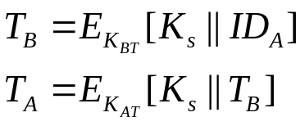


密钥分配
KDC
TATB
(简化版)会话密钥K_{S}由KDC选取
① A向KDC发出和B会话的请求
② KDC选取会话密钥，分别用和A和B的共享密钥加密的会话密钥E_{KAT}(K_{s} ||ID_{A} || ID_{B} )、E_{KBT}(K_{s} ||ID_{A} || ID_{B} ) 传回给A；
③ A解密得到会话密钥K_{s}，并将消息转发给B，B解密得到与A的会话密钥K_{s}
A
Request
B
T_{B}
检查A的身份

Slide 23
密钥分配
简化Kerberos协议
Kerberos是MIT作为Athena计划的一部分开发的认证服务系统，而Kerberos密钥分配协议是Kerberos认证系统的一部分，认证协议共分六步，这里做若干简化。
用户A与KDC有共享的密钥K_{AT}，用户B与KDC有共享的密钥K_{BT}；A与B建立会话密钥K_{s}，需要经过下列4个步骤：

Slide 24
密钥分配
① A向KDC发出会话密钥请求： A和B的身份
② KDC为A的请求发出应答
E_{KAT} (K_{s} ||T_{KDC}|| L || ID_{B} ||E_{KBT} (K_{s} ||ID_{A} || T_{KDC}||L ))
消息中包括A希望得到的两项内容：
一次性会话密钥K_{s} 、A要通话的B的身份ID_{B} ，及KDC的时间戳和生存时间T_{KDC}|| L ；
消息中还有B希望得到的两项内容： 一次性会话密钥K_{s} ；A的身份ID_{A}及KDC的时间戳和生存时间T_{KDC}|| L 。

Slide 25
密钥分配
③ A解密判断时间戳和L的正确性，存储会话密钥K_{s} ；向B转发E_{KBT} (K_{s} ||ID_{A} || T_{KDC}||L )) ，同时用K_{s}加密自己的时戳E_{Ks}(ID_{A} || T_{A})；
④ B先用K_{BT}解密第一块消息，得到K_{s}.再用K_{s}解密第二块消息，检查两次的时戳和生存期。
最后，B以T_{A}+1作为对A的应答，并将应答用会话密钥加密后E_{Ks}( T_{A}+1 ) 发送给A。

Slide 26
密钥分配
有中心的密钥分配问题
网络中如果用户数目非常多而且分布的地域非常广，一个KDC就无法承担为用户分配密钥的重任。问题的解决方法是使用多个KDC的分层结构。
  同一范围的用户在进行保密通信时，由本地KDC为他们分配密钥。
  两个不同范围的用户想获得共享密钥，则可通过各自的本地KDC，而两个本地KDC的沟通又需经过一个全局KDC。

Slide 27
密钥分配
3）基于公钥系统的密钥分配
网络中用户（主机、进程、应用程序）在用非对称密码体制进行会话密钥K_{s}分配，则每个用户需要事先选定自己的公钥/私钥(PK,SK)对作为密钥加密密钥。
简化版协议：
① A把自己的身份ID_{A}和公钥PK_{A}发送给B。
② B用A的公开钥PK_{A}加密随机选取的会话密钥K_{s} ，发送E_{PKA} (K_{s} ||ID_{B}) 给A。
只有A能解读②中的加密消息，得到K_{s}

Slide 28

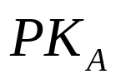


密钥分配
A
B
PK_{A},ID_{A}
T_{B}

Slide 29
本章主要内容
密钥管理简介
密钥分配
密钥协商
PKI及数字证书简介
秘密共享
密钥托管

Slide 30
密钥协商
密钥协商是保密通信双方（或更多方）通过公开信道的通信来共同形成秘密密钥的过程。一个密钥协商方案中，密钥的值是某个函数值，其输入量由两个成员（或更多方）提供。
密钥协商的结果是：参与协商的双方（或更多方）都将得到相同的密钥，同时，所得到的密钥对于非参与方都是不可知的。

Slide 31
密钥协商
D-H密钥协商
设p是一个大素数，g∈Z_{p}是模p本原元， p和g公开，
所有用户均可获取，并可为所有用户所共有。
①用户A随机选取一个大数a ，0≤a≤ p -2.
计算K_{a}=gª (mod p),并将结果传送给用户B.
②用户B随机选取一个大数b ，0≤b≤ p -2.
计算K_{b}=g^{b} (mod p) ,并将结果传送给用户A .
③用户A计算K= (K_{b})ª (mod p) ;
用户B计算K= (K_{a})^{b} (mod p) .
用户A和用户B各自计算生成共同的会话密钥K.
正确性： K= (K_{b})ª = (g^{b})ª = g^{ab} = (gª)^{b} = (K_{a})^{b} .

Slide 32
A
B
a
b
K_{a}
K_{b}=g^{b} (mod p)
K_{a}=gª (mod p)
K_{b}
K= (K_{b})ª (mod p)
K=(K_{a})^{b}(mod p)

Slide 33
A
B
a
b
K_{a}
K_{b}
K_{a}
K_{b}
K_{AM}= (K_{M})ª (mod p)
K_{BM}= (K_{M})^{b} (mod p)
K_{M}
K_{M}
K_{AM}= (K_{a})^{m} (mod p)
M
K_{BM}= (K_{b})^{m} (mod p)
K_{M}= g^{m} mod p

Slide 34
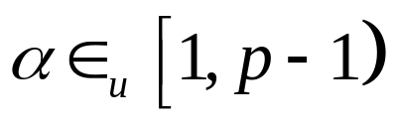
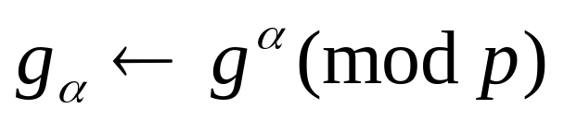
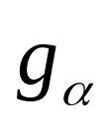
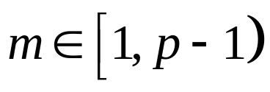
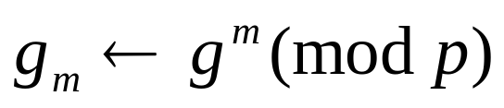
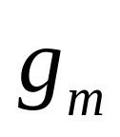
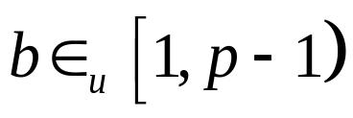
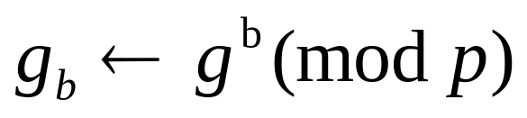
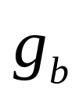
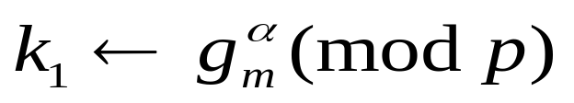
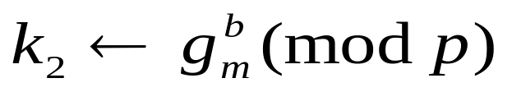
密钥协商
① A选择 , 计算 ;发送
给M（B）；
② M对某个 ,计算 ;发送
给B；
③ B选择 ,计算 ;发送
给 M（A）；
④ M向A发送 ；
⑤ A计算 ；
B计算 ；

Slide 35
密钥协商
DH协议初步改进
A的签名算法为Sig_{A},签名验证算法为Ver_{A};
B的签名算法为Sig_{B}，签名验证算法为Ver_{B}.
设p是一个大素数，g∈Z_{p}是模p本原元， p和g公开，
所有用户均可获取，并可为所有用户所共有。
①用户A随机选取一个大数a ，0≤a≤ p -2.
计算K_{a}=gª (mod p),并将结果传送给用户B.

Slide 36
密钥协商
② 用户B随机选取一个大数b ，0≤b≤ p -2.
计算K_{b}=g^{b} (mod p) ,然后计算K= (K_{a})^{b} (mod p) 和
E_{B}=E_{K}[Sig_{B}(gª (mod p), g^{b} (mod p))]
用户B将(PK_{B}, g^{b} (mod p), E_{B}) 传送给用户A。
③ 用户A先计算K= (K_{b})ª (mod p) ，解密E_{B} ，再验证B签名的Ver_{B}有效性。确认有效后，计算
E_{A}=E_{K}[Sig_{A}(gª (mod p), g^{b} (mod p))]
最后，把(PK_{A}, E_{A})发给用户B。
④ 用户B解密后，验证A的签名Ver_{A}的有效性。

Slide 37
本节主要内容
密钥管理简介
密钥分配
密钥协商
PKI及数字证书简介
  公钥的分发问题
  PKI简介
  证书管理
  PKI其它组件

Slide 38
公钥的分发问题
数字证书式公钥分发：该方式由Kohnfelder提出，每个参与者向证书中心提交自己的公钥，申请证书。使用公钥时，可向通信对方索取证书或向可信中心索取证书。
数字（公钥）证书是一种包含了重要信息的载体，它证明了证书所有人和所持有的公钥的真实性，由一个可信的中介机构进行签名，这可以使获得证书的人只要信任这个可信的中介机构，就可以相信他所获得的证书了。

Slide 39
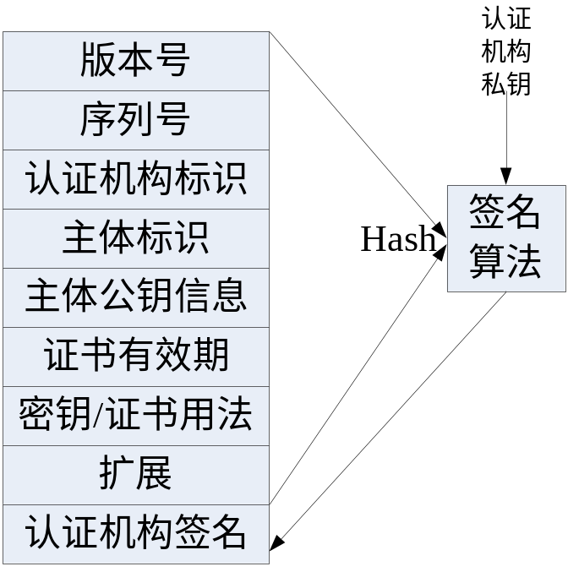
公钥的分发问题
数字证书内容
版本号：用来区分X.509的不同版本。
序列号：由认证机构给予每一个证书的分配惟一的数字型编号。
认证机构标识：颁发该证书的机构惟一的X.500名字。
主体标识：证书持有者的名称。
主体公钥信息：和该主体私钥相对应的公钥。
证书有效期：证书有效时间包括两个日期：证书开始有效期和证书失效期。
密钥/证书用法：描述该主体的公/私密钥对的合法用途。
扩展：说明该证书的附加信息。
认证机构签名：用认证机构的私钥生成的数字签名。

Slide 40
公钥基础设施简介
公钥基础设施（PKI，Public Key Infrastructure）以公钥技术为基础，将个人、组织、设备的标识信息与各自的公钥捆绑在一起，为用户建立起一个安全、可信的网络运行环境，使陌生用户可以在多种应用环境下方便地使用加密和数字签名技术，在互联网上验证用户的身份，从而保证了互联网上所传输信息的真实性、完整性、机密性和不可否认性。
PKI是生成、管理、存储、分发和吊销基于公钥密码学的公钥证书所需要的硬件、软件、人员、策略和规程的总和。

Slide 41
公钥基础设施简介
（一）注册中心（RA）
主体注册证书的个人认证。
确定主体所提供信息的有效性。
对被请求证书属性确定主体的权利。
认证机构代表主体开始注册过程。
为识别身份的目的分配名字。
在注册初始化和证书获得阶段产生共享秘密。
产生公私钥对。
在需要撤销时报告报告密钥泄露或终止事件。
开始密钥恢复处理。

Slide 42
公钥基础设施简介
（二）证书授权中心(CA)
确定是否接受最终用户数字证书的申请。
验证最终用户的公钥是否合法。
向申请者颁发、拒绝颁发数字证书。
接受、处理最终用户的数字证书更新请求。
接受最终用户数字证书的查询、撤销。
产生和发布证书注销列表（CRL）。
数字证书的归档。
密钥归档。
历史数据归档。

Slide 43
证书管理
（一）证书注册与发布
申请人提交证书请求；
RA对证书请求进行审核；
CA生成证书；
下载并安装证书；
证书发布.
证书库
9.证书发布
1.注册表格请求
终端
实体
RA
4.注册建立请求
CA
2.注册表格应答
3.注册表格提交
5.注册建立结果
6.注册结果
7.证书请求
8.证书响应

Slide 44
证书管理
（二）证书验证
查询该证书是否被CA撤销；
检测证书拥有者是否为预期的用户；
检查证书的有效期，确保该证书是否有效；
检查该证书的预期用途是否符合CA在该证书中指定的所有策略限制；
使用CA公钥和算法验证证书签名有效性。

Slide 45
证书管理
（三）证书状态查询
在线证书状态协议OCSP（Online Certificate Status Protocol：克服基于CRL的撤销方案的局限性，为证书状态查询提供即时的最新响应。OCSP使用证书序列号、CA名称和公开密钥的散列值作为关键字查询目标的证书。
定期下载证书撤销列表（CRL）；

Slide 46
证书管理
（四）证书撤销
当条件（雇佣关系结束、证书中信息修改等）要求证书的有效期在证书结束日期之前终止；
或者要求用户与私钥分离时（私钥可能以某种方式泄露），证书被撤销。
终端
实体
1.证书撤销请求
CA
3.撤销发布
证书库
2.证书撤销响应
带外请求
1.证书撤销请求
RA
2.证书撤销响应

Slide 47
证书撤销列表
证书管理
签名算法标识
发布者名字
更新时间
证书序列号
撤销时间
被撤销的证书的列表
：
：
证书序列号
撤销时间
签名
Notes:
证书撤销列表（CRL）会无限增加吗？

Slide 48
证书管理
（五）证书的更新
下列情况需更新最终实体证书
原证书过期；
一些属性的改变；
实体要求发放新证书（如密钥可能泄露）
CA签名密钥更新

Slide 49
证书管理
（六）证书使用实例
简化站-站协议（STS协议）
W.Diffie和P.C.Van Orschot等人于1992年提出
DH密钥协商协议的改进协议----站对站协议
（1）协议基于公钥基础设施，存在可信中心CA。设C(A)为A的公钥证书，C(B)为B的公钥证书
（2）协议利用数字签名技术。
设A的签名算法为Sig_{A}，签名验证算法为Ver_{A}；B的签名算法为Sig_{B}，签名验证算法为Ver_{B。}

Slide 50
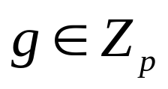
证书管理
设p是一个大素数， 是模p的一个本原元，p和g公开。
①用户A随机选取一个大数a ，0≤a≤ p -2.
计算K_{a}=gª (mod p),并将结果传送给用户B.
② B随机选取b, 0≤b≤ p -2.计算K_{b}=g^{b} (mod p) ,
然后计算K= (K_{a})^{b} (mod p)和
E_{B}=E_{K}[Sig_{B}(gª (mod p), g^{b} (mod p))]
用户B将(C (B), g^{b} (mod p), E_{B})传送给用户A。

Slide 51
证书管理
③ 用户A先验证C(B)的有效性。然后计算
K= (K_{b})ª (mod p) ，解密E_{B}，再验证B的签名Ver_{B} .确认有效后，计算
E_{A}=E_{K}[Sig_{A}(gª (mod p), g^{b} (mod p))]
把自己的公钥证书C(A)以及E_{A}发给用户B。
(4) 用户B解密后，验证C(A)的有效性，再解密验证A的签名Ver_{A} .

Slide 52


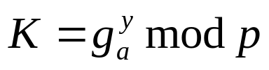




证书管理
A
B
y
X
g_{a}
检查C(B)
计算
C(B) g_{b} E_{B}
解密E_{B}
验证签名
计算
C(A) E_{A}
检查C(A)
解密E_{A}
验证签名

Slide 53
本讲内容小结
密钥管理简介
密钥分配
密钥协商
PKI及数字证书简介

Slide 54

THE END！

